Slide 1
Campos semânticos e campos lexicais
Iva Svobodová
ÚRJL FFMU
ANÁLISE DE CASOS CONCRETOS
01_12_2020

Slide 2
Campo semântico – Campo lexical perspetiva mais atual
Campo lexical
Campo semântico
o conjunto de palavras ou expressões que se referem ao mesmo domínio da realidade.
o campo lexical de vestuário, poderemos usar palavras como calças, camisola, meias, camisa, chapéu, sapatos, saia, vestido, etc.
campo lexical de futebol: estádio, jogador, bola, equipa, árbitro, golo...;
campo lexical de escola: biblioteca, quadro, livros, cadernos, disciplina...;
campo lexical de pintura: quadro, pincel, tinta, cavalete, tela, exposição...;
campo lexical de floresta: pinheiros, faia, carvalhos, urso, caverna, pântanos, lobo, javali, veado...
campo lexical de mar: barco, areia, onda, marinheiro...
o conjunto de todos os significados que uma palavra assume num determinado contexto.
Por exemplo,
as palavras navegar, marear, velejar, sulcar, vogar, singrar, num determinado contexto podem ter um mesmo significado: NAVEGAR.
Este campo semântico consiste, então, no conjunto de palavras que têm entre si o valor semântico comum de NAVEGAR. Todas estas palavras e expressões designam de forma diferente um mesmo conceito.

Slide 3
Campo semântico –definições
Outra distinção didática:
https://www.youtube.com/watch?v=Y6mVRMtT1zU
https://www.youtube.com/watch?v=FoW6hVk07-s

Slide 4
campo semântico de mãe
Mãe (latim mater, -tris)
nome feminino
1. Mulher que tem ou teve filho ou filhos.
2. Mulher que cria e educa criança ou adolescente que não foi gerado por ela mas com quem estabelece laços maternais e a quem pode estar ligada por vínculos jurídicos (ex.: a mãe dele era solteira quando o adoptou).
3. Animal fêmea que tem filho ou filhos.
4. [Figurado] Mulher carinhosa ou protectora.
5. [Moçambique] Tratamento respeitoso dirigido a mulher casada ou com alguma idade (ex.: está com pressa, mãe?). = SENHORA
6. [Figurado] Pessoa que chora facilmente.
7. [Figurado] Origem, causa, fonte (ex.: a ignorância é a mãe de muitos males).
8. Borra do vinho ou do vinagre no fundo do recipiente. = MADRE
9. [Brasil] Ser fantástico, espécie de sereia de água doce. = IARA, UIARA
adjectivo feminino
10. Que deu origem a outras coisas da sua espécie.
11. Que é considerada a principal entre outras do seu género.
"mãe", in Dicionário Priberam da Língua Portuguesa [em linha], 2008-2020, https://dicionario.priberam.org/m%C3%A3e [consultado em 19-11-2020].

Slide 5
campo semântico de mãe
https://kontext.korpus.cz/view?ctxattrs=word&pcq_pos_neg_intercorp_v12_cs=pos&attr_vmode=mouseover&pagesize=40&align=intercorp_v12_cs&q=~OI4okCdYAL8S&viewmode=align&attrs=word&corpname=intercorp_v12_pt&refs=%3Ddoc.id&attr_allpos=all&maincorp=intercorp_v12_pt
mãe: máma (44,8%), matka (41,4%), maminka (3,8%), mamka (1,6%), hajzl (1%)

Slide 6
campo semântico de mãe
Exemplificação:
o campo semântico de mãe inclui:
Nossa Mãe! – Panenko Maria!
mãe-de-família -matka (vdaná s dětmi)
X mãe solteira- svobodná matka
mãe-de-santo= nos candomblés (černošský náboženský rituál) e xangôs (brazilský náboženský obřad afrického původu) , mulher responsável pelo culto dos orixás, que se dirige à divindade, recebendo as instruções que transmite aos crentes
terra-mãe = matička země
filho de sua mãe – celá matka
mãe coruja/galinha – matka milující opičí láskou
como a mãe de São Pedro – jako kůl v plotě
mãe-de-água-pramen, vodní nádrž
mãe-da-lua – potu obecný (noční pták podobný sově, zpěv připomíná smích)

Slide 7
Campo semântico – luva
1. [Vestuário] Peça de roupa, geralmente com a forma da mão e dos dedos, de comprimento variável, usada como acessório ou como protecção.
2. Qualquer objecto semelhante, de material resistente, usado para proteger as mãos em determinadas tarefas e actividades.
luvas
nome feminino plural
3. Recompensa, geralmente ilegal, ao que proporciona ou facilita um negócio lucrativo. = PEITA, SUBORNO
4. Mãos queimadas pelo sol.
"luva", in Dicionário Priberam da Língua Portuguesa [em linha], 2008-2020, https://dicionario.priberam.org/luva [consultado em 19-11-2020

Slide 8
Campo semântico – luva
https://kontext.korpus.cz/view?ctxattrs=word&pcq_pos_neg_intercorp_v12_cs=pos&attr_vmode=mouseover&pagesize=40&align=intercorp_v12_cs&q=~HU5Mqn9uoFn7&viewmode=sen&attrs=word&corpname=intercorp_v12_pt&refs=%3Ddoc.id&attr_allpos=all&maincorp=intercorp_v12_pt
luva:rukavice (80,1%), rukavička (6,6%), úplatek (2,4%), přihrádka (1,1%), ulitý (0,9%)

Slide 9
Campo semântico – luva
O campo semântico é, pois, toda a área de significação de uma palavra ou de um grupo de palavras.
Exemplificação:
Descrição do campo semântico da palavra luva:
(incluiremos nele todas as possibilidades semânticas) luvaria
luveiro/luvista-rukavičkář
assentar como uma luva-padnout jako ulitý
lançar a luva- provokovat, vyzývat
com luvas de pelica – v rukavičkách
escrever com luva branca- psát čistým stylem
deitar a luva-zahodit rukavičky a přejít k činům
macio como uma luva-hebký jako samet

Slide 10
campo semântico de bola:
bo·la |ô| 2 (alteração de bolo)
bo·la |ó| 1(latim bulla, -ae, bolha de ar)
nome feminino
1. Pão pequeno, redondo e chato.
2. Bolo ou pão feito geralmente com carnes (ex.: bola de chouriço).
3. Queijo grande e fresco de leite de ovelha.
4. [Informal] O mesmo que palmatoada.
nome feminino
1. Objecto redondo ou oval, geralmente feito de borracha, couro ou material semelhante, cheio de ar, com que se podem praticar vários desportos como andebol, basquetebol, futebol, hóquei, râguebi, etc. (o seu tamanho depende da modalidade a que se destina).
2. Qualquer objecto de formato arredondado.
3. [Farmácia] Pílula de grande tamanho, geralmente de consistência pastosa. = BOLO, BÓLUS
4. [Informal] Jogo de futebol (ex.: foram ver a bola no café).
5. [Informal] Cabeça; juízo.
6. [Informal] Pessoa baixa e gorda.
7. [Brasil, Informal] Dinheiro que se oferece a alguém em troca de favor ou negócio lucrativo, geralmente ilícito. = SUBORNO
Viz dál plurál

Slide 11
campo semântico de bolas:
Bolas nome feminino plural
8. Rodelas combustíveis feitas com cisco de carvão.
9. [Informal] Testículos.
10. [Brasil] Espécie de laço.
11. [Brasil] [Zoologia] Tatu.
interjeição
12. Exprime enfado, irritação, impaciência ou desagrado (ex.: bolas, já não cheguei a tempo).

Slide 12
campo semântico de bolas:
https://kontext.korpus.cz/view?ctxattrs=word&pcq_pos_neg_intercorp_v12_cs=pos&attr_vmode=mouseover&pagesize=40&align=intercorp_v12_cs&q=~5GfuRhLmr0Cz&viewmode=sen&attrs=word&corpname=intercorp_v12_pt&refs=%3Ddoc.id&attr_allpos=all&maincorp=intercorp_v12_pt
bola:míč (26%), koule (20,2%), míček (11%), sakra (4,9%), balón (2,2%)

Slide 13
campo semântico de bola:
bola de futebol
bola de neve
bola de Berlim - koblih estás uma bola -
bola de gude – duhové kuličky (hra: berlinde)
bola de cristal
bola o da bola
não ir à bola com alguém - nemít koho rád
Ora, bolas! Hrome, sakra!
comer bola – nechat se podplatit
dar tratos á bola – lámat si hlavu s čím
estar com a bola branca – mít z pekla
não dar a bola - nevěnovat pozornost

Slide 14
Campo semântico de morte:
nome feminino
1. Acto de morrer.
2. O fim da vida.
3. Cessação da vida (animal ou vegetal).
4. Destruição.
5. Causa de ruína.
6. Termo, fim.
7. Homicídio, assassínio.
8. Pena capital.
9. Esqueleto nu ou envolto em mortalha, armado de foice, que simboliza a Morte

Slide 15
Campo semântico de morte:
bater a bota
bater as pentufas partir
falecer
ir desta para melhor
dar o badagaio - omdlít
apagar-se
às portas da morte – na pokraji smrti
odiar de morte –nenávidet k smrti
estar às portas da morte – být nasmrtelné posteli
pena de morte – trest smrti
ser de morte – být hrozný
silêncio de morte – hrobové ticho
morte macaco – nedůstojná smrt
morte natural – přirozená smrt
Pensar na morte da bezerra - přemýšlet o nesmrtelnosti chrousta (bezerra–jalovice)

Slide 16
Campo semântico de morte:
morte:smrt (75,2%), úmrtí (6,8%), zemřít (2,7%), mrtvý (2,3%), vražda (1,9%))

Slide 17
campo semântico de pé
nome masculino
1. Parte do corpo humano que se articula com a extremidade inferior da perna.
2. Parte final dos membros, especialmente posteriores, dos vertebrados terrestres.
3. Parte que serve para sustentar certos móveis e utensílios.
4. Medida de extensão (= 33 centímetros).
5. Cabo (de utensílio).
6. Haste, tronco, raiz.
7. Pedúnculo, pecíolo.
8. Base, sopé.
9. Resíduo sólido ou pastoso de um líquido acumulado no fundo de um recipiente. = BORRA, FEZES, LIA, SEDIMENTO
10. Último parceiro a quem compete jogar.
11. [Enologia] O que fica da uva depois de espremida uma vez.
12. Espelho de um degrau de escada.
13. Pilar.
14. [Figurado] Modo, maneira.
15. Estado de um negócio, de uma empresa, de uma negociação (ex.: no pé em que estamos, acho que não haverá acordo).
16. Pretexto, motivo, ocasião.
17. [Encadernação] Parte inferior do livro, oposta à cabeça.
18. [Tipografia] Parte inferior de uma página impressa, oposta à cabeça (ex.: nota de pé de página).
19. [Tipografia] Traço, de maior ou menor dimensão, nas extremidades de alguns tipos de letra. = APOIO, PATILHA, SERIFA
20. [Marinha] Ponta do cabo com que se vira a vela.
21. [Versificação] Conjunto de duas a quatro sílabas que serve para medir o verso grego e o latino

Slide 18
campo semântico de pé
bater o pé –dupat nohou (u dětí) não tem pés nem cabeça pés feitos
ao pé de – blízko čeho
dar com os pés - opustit, odmítnout
estar de pé– stát
ir a pé– jít pěšky
turista de pé descalço battůžkář
com as coisas nesse pé– za této situace
lamber os pés– lízat paty
meter os pés na algibeira – dát si nohy na stůl
nao chegar aos pés de
sabes bem de que pé coxeias – víš, kde tě noha tlačí

Slide 19
campo semântico de pé
https://kontext.korpus.cz/view?ctxattrs=word&pcq_pos_neg_intercorp_v12_cs=pos&attr_vmode=mouseover&pagesize=40&align=intercorp_v12_cs&q=~CaVuDJIX7SUL&viewmode=sen&attrs=word&corpname=intercorp_v12_pt&refs=%3Ddoc.id&attr_allpos=all&maincorp=intercorp_v12_pt
pé:
noha (45,8%), stát (7,3%), pěšky (5,4%), stopa (3,9%), vstát (2,1%)

Slide 20
campo semântico de nota
a nota de banco - bankovka. nota musical
notas duplas - dvojhmat
nota diplomática
nota de rodapé/de pé da página – poznámka pod čarou
nota de esclarecimento -vysvětlivka ser digno de nota – stát za zmínku
de boa nota– těšící se dobré pověsti
nota promissória – dlužní úpis
nota de débito – vrubopis

Slide 21
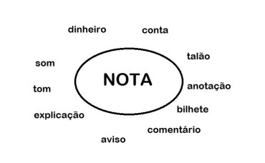

Slide 22
campo semântico de coração:
1. [Anatomia] Órgão musculoso, centro do sistema de circulação do sangue.
2. Parte exterior do corpo correspondente à zona do coração. = PEITO
3. [Figurado] Conjunto de sentimentos.
4. Centro da sensibilidade, da afeição, do amor.
5. Objecto do afecto de alguém.
6. Consciência ou memória.
7. Conjunto de características morais ou psicológicas. = CARÁCTER, ÍNDOLE
8. Coragem, valor.
9. Voz secreta.
10. Parte mais interior de algo (ex.: coração da alcachofra).
11. Parte mais central ou mais importante de algo (ex.: coração da cidade).
12. Cerne da árvore.
13. [Termo ferroviário] Peça angular numa intersecção de via-férrea.
14. [Brasil] Varanda ou sala de uma casa.

Slide 23
campo semântico de coração:
O coração é um órgão do corpo humano. A minha tia tem um coração mole. És um coração de manteiga. A minha primeira namorada tinha um coração de pedra. O Chiado é o coração de Lisboa. A minha mãe tem o coração perto da boca. A Vitória partiu o coração ao ex-namorado.

Slide 24
campo semântico de coração:
coração:srdce (89,8%), srdíčko (1%), srdeční (0,7%), duše (0,4%), Srdce (0,4%)

Slide 25
campo semântico de justiça:
Praticar a justiça de Fafe.
(= forma violenta de resolver os assuntos)
O João disse de sua justiça .
(= disse aquilo que pensava)
A polícia atuou com justiça .
(= atuou de maneira justa, imparcial)
Os adeptos fizeram justiça a Jorge Jesus.
(= reconheceram-lhe razão)
pela fieira da justiça
(podle litery zákona)

Slide 26
Justiça de Fafe
A lenda da Justiça de Fafe é uma apologia da justiça popular. Um dos maiores símbolos referenciais de Fafe, é vista como o espírito e o verdadeiro ex-libris desta localidade, e foi celebrada por um monumento na cidade.
A versão mais difundida desde o início do século XIX foi objecto de um longo poema de Inocêncio Carneiro de Sá, o Barão de Espalha Brasas. Narra um episódio, registado no século XVIII e protagonizado pelo Visconde de Moreira de Rei, político influente no concelho e homem de bem mas não de levar afrontas para casa.
Deputado às Cortes, terá chegado atrasado a uma sessão daquele órgão monárquico, no que terá sido censurado grosseiramente por um marquês, também deputado, que chegou ao desplante (mít tu drzost) de lhe chamar "cão tinhoso“ (prašivý pes) . O visconde (vikomt) fingiu não ouvir o impropério (urážka) e mostrou-se tranquilo durante a sessão mas, finda aquela, interpelou (interpelovat, dotazovat se) o marquês petulante (drzý, troufalý), repreendendo-o (kárat) pelas palavras descorteses que lhe havia dirigido. Em vez de lhe pedir desculpa, este arremessou-lhe provocadoramente as luvas no rosto, convocando-o para um duelo.
Ao ofendido competia escolher as armas, e quando todos pensavam que iria preferir espadas ou pistolas, como era usual na altura, o visconde apresentou-se para o recontro munido de dois resistentes varapaus (silné bidlo). O marquês não sabia manejar esta arma grosseira mas o visconde, perito na arte do jogo do pau, tradicional nesta região, espancou o seu opositor. À gargalhada perante o acontecimento, os populares que presenciavam não se contiveram e gritaram: "Viva a Justiça de Fafe!".
Outra versão narra as consequências de um pedido de casamento por parte dum lisboeta. Mas quando o noivo se recusou a casar, o pai da rapariga perseguiu-o e aplicou-lhe a Justiça de Fafe.
O Monumento à Justiça de Fafe, evocativo desta tradição e da autoria de Eduardo Tavares, foi inaugurado em 23 de agosto de 1981 na rua João XXIII desta cidade. Consiste em um estátua com a particularidade de representar um homem a bater noutro com um pão (e não uma vara) e foi colocada nas traseiras do tribunal de Fafe, insinuando que quando a justiça oficial não funciona, a mão popular apresenta-se.
https://www.youtube.com/watch?v=_97RIx2AAeg
https://www.youtube.com/watch?v=_97RIx2AAeg
https://www.youtube.com/watch?v=qDdrgXZ319w

Slide 27
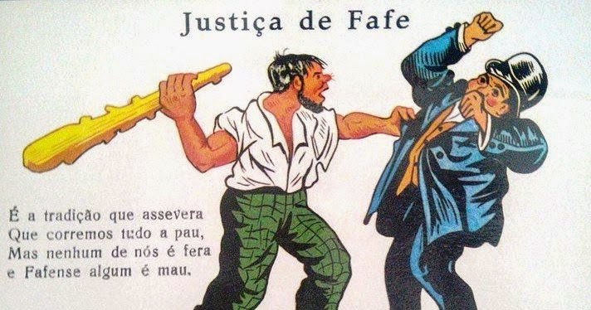
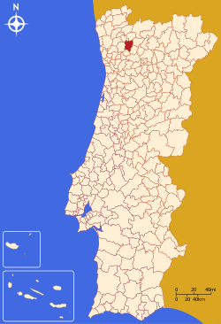
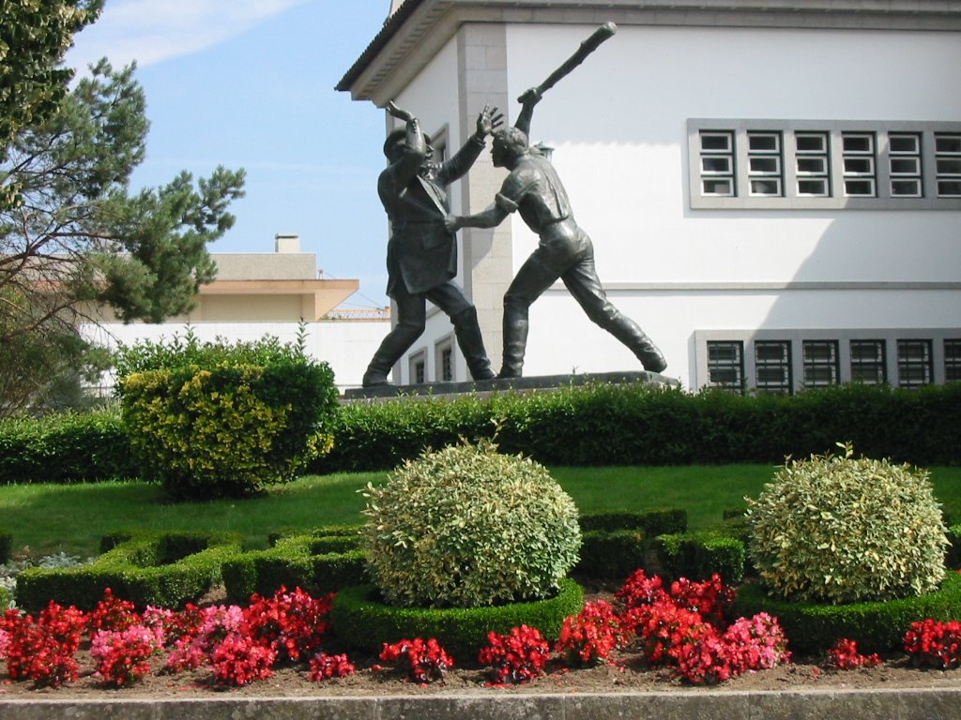

Slide 28
campo semântico de luz:
Os meus filhos são a luz dos meus olhos.
(= são o meu orgulho, são muito amados)
A Maria já deu à luz.
(= teve um filho)
Subimos a persiana para dar luz à sala.
(= iluminar)
O esclarecimento do professor fez luz sobre a dúvida do aluno.
(= esclarecer)
A direção da escola tem luz verde para fazer obras.
(= autorização)

Slide 29
campo semântico de conta:
Paguei a conta da água. (= despesa, fatura)
Ele abriu uma conta fantasma. (= conta em nome de um cliente fictício)
O João ajustou contas com a Joaquina. (= castigar, vingar-se)
A justiça vai chamar Jorge Jesus a contas . (= exigir explicações)
O Pedro deu conta da limpeza da casa. (= realizar, fazer)
Ela fez de conta que não ouviu. (= fingiu)
A Sónia trabalha por conta própria. (independentemente, por siprópria)
Isso não são contas do meu rosário. (= não é da minha competência, do meu interesse)
As silvas tomaram conta do jardim (= invadiram)

Slide 30
campo semântico de nuvem:
Aquela nuvem está a tapar o sol.
O professor foi às nuvens com a minha resposta. (irritou-se)
Caí das nuvens com a derrota no Porto. (= fiquei desiludido)
O incêndio provocou uma nuvem escura que escondeu o céu. (fumo espesso)
Uma nuvem de gafanhotos devastou o Egito. (= grande quantidade)
A Joana anda nas nuvens com o novo namorado. (= anda feliz)
Uma nuvens abateu-se sobre o rosto da Miquelina após a notícia da morte da avó. (= ficou muito triste)

Slide 31
campo semântico de verde:
A mação ainda está verde. (= não está madura)
Aquela professora ainda não está muito verde. (= é muito inexperiente)
Que saudades dos meus verdes anos! (= juventude)
A carne verde é desagradável. (= não salgada)
cair no verde = fugir, esconder-se no mato.
ficar no verde = [Brasil] • [Brasil] Enfurecer-se.
não deixar verde nem seco = Destruir tudo. = ASSOLAR
verde elétrico = brčálově zelený
ficar verde de inveja = zblednout závistí

Slide 32
campo semântico de céu:
O golo do Benfica caiu do céu. (= foi bem vindo ou foi casual)
A Josefina foi para o céu. (= morreu)
Os dejetos correm a céu aberto. (= ao ar livre, a descoberto)
Os candidatos autárquicos prometem o céu e a terra.
(= superou obstáculos, usou todos os meios possíveis)
Ele moveu céu e terra para provar a inocência do filho.
(= fez todo o possível)
Aquilo foi de bradar aos céus. (= foi escandaloso, censurável)

Slide 33
Campo lexical
Campo lexical é o conjunto de palavras ou expressões que se referem ao mesmo domínio da realidade.
Exemplificação:
o campo lexical de vestuário: calças, camisola, meias, camisa, chapéu, sapatos, saia, vestido, etc.

Slide 34
Campo lexical
campo lexical de futebol: estádio, jogador, bola, equipa, árbitro, golo...;
campo lexical de escola: biblioteca, quadro, livros, cadernos, disciplina...;
campo lexical de pintura: quadro, pincel, tinta, cavalete(malířský stojan), tela, exposição...;
campo lexical de floresta: pinheiros (borovice), faia (buk), carvalhos (dub), urso, caverna, pântanos (bažina, močál), lobo, javali, veado (jelen), veado campeiro (srnec)
campo lexical de mar: barco, areia, onda, marinheiro...

Slide 35
A.C.Macário Lopes – análise de casos concretos de campos lexicais e a organização lexical
o mundo das cores - um campo aberto suscetível de ser alargado em função da experimentação crescente:
rosa-choque
verde-benetton
fúschia-paixão
castanho-bronze

Slide 36
A.C.Macário Lopes –organização do campo lexical
critérios da organização lexical depreende-se das dimensões selecionadas e da tipificação das propriedades.
Um dos exemplos das propriedades definitórias (= propriedades constatnes e regulares que representam uma condição necessária.
no caso dos seres vivos – distinguem-se dois traços humanos [+]; / [-]
[+ humano] – abrange seres animais racionais que na nossa cutura confina aos humanos
[- humano]- alberga os animais considerados na nossa cultura irracionais (embora escalarmente).

Slide 37
A.C.Macário Lopes – análise de casos concretos de campos lexicais e a organização lexical
os seres vivos podem distinguir-se anatomicamente em dois macrocampos: [+vertebrados]; / [-vertebrados]
[+vertebrados]- seres humanos, mamíferos, répteis, peixes, batráquios
[-vertebrados]
-Insetos: borboletas, formigas, abelhas,baratas, moscas,
Aracnídeos: aranhas, escorpiões,
Crustáceos: caranguejos, lagostas, camarões, siris, cracas, atd.

Slide 38
A.C.Macário Lopes – análise de casos concretos de campos lexicais e a organização lexical
repartição dos mamíferos:[+aquáticos]; / [-aquáticos]
:[+aquáticos]: golfinhos, baleias
:[-aquáticos]; cães, hipopótamos

Slide 39
propriedades habituais
os hipopótamos vivem, habitualmente, no meio aquático, mas podem também viver no meio não aquático, não prevalecendo uma situação sobre a outra. Pela não prevalecência de uma situação sobre a outra,ou seja, não podem ser incluídos na classe dos animais exclusivamente aquáticos. Falamos, portante, de uma propriedade saliente, regularmente activa, mas não definitória.

Slide 40
propriedades acidentais
A propriedade acidental de cão = a possibilidade de nadar ou de se mover dentro de água – analogamente ao homem.
a propriedade não é definitória, acessória, acidental.

Slide 41
propriedades essenciais
uma propriedade essencial é comum a toda a classe, não é específica ou exclusiva de nenhum dos representantes do mesmo campo semântico. Também não é definitória da classe, a não ser quando posta por contraste a outra classe:
por exemplo: a propriedade de respirar [+respirar] – não é exclusiva ou específica de nenhum animal, não é definitória da classe animal, a não ser por contraste com a :[- animal].

Slide 42
a hierarquia das relações intra-termos
A hierarquia existe entre os hipónimos e hiperónimos:
animal
cão, gato, porco, vaca, cavalo
As relações entre os hipónimos são variáveis: (oposição parcial, complementar, de frequência, diatópica:
pardal, pintassilgo, pomba, rola – Europa
arara, catatua,... América.

Slide 43
a hierarquia das relações intra-termos
A relação entre os co-merónimos que fazem parte do corpo, por exemplo, é de diferenciação complementar o corpo.
corpo
cabeça tronco perna braço

Slide 44
prototipicidade
Em muitos campos lexicais, há exemplares mais ou menos prototípicos, isto é, mais ou menos representativos.
Meios de transporte:
o autocarro / a motorizada
são os mais próximos da utilização humana = mais representativos=mais prototípicos
do que, por exemplo:
o elétrico o metro o comboio o acotacarro o avião o barco o navio (utilização coletiva)
a mota de água (utilização individual, de recreio)
que são mais prototípicos do que
os meios de transporte que se encontram na zona extrema da escala, como, por exemplo:
o helicóptero, o zeppelim

Slide 45
meios de transporte - análise
Os membros de um campos semântico podem estão interligados entre si por uma relação de parecença, de similaridade mais próxima ou contígua:
ABC D A//B B//C C//D
Podendo, contudo, haver situações em que os representantes do mesmo campo lexical não apresentem as mesmas propriedades:
A // C B // D
A pode ter propriedades em comum com B, B pode ter propriedades em comum com C, mas A pode não apresentar as mesmas carterísticas que C e B pode não ter características idênticas a D.

Slide 46
Exemplificação das relações entre A,B,C
comboio, metro, elétrico
comboio e metro podem:
ter várias composições e carruagens
deslocar-se sobre dois carris ou sobre monocarril
são ambos transportes públicos e movidos a energia (elétrica, diesel, gás, carvão)
Podem ter alcance interciades ou inter-regiões (mais comum no comboio que no metro)
(propriedades que o elétrico não apresenta)

Slide 47
Exemplificação das relações entre A,B,C
comboio, metro, elétrico
comboio e metro distinguem-se por:
a possibilidade de estabelecer ligações entre os países ou intercontinentais
a natureza da rede de relações: o metro conecta uma grande metrópole com as cidades satélite que com ela formam uma zona metropolitana (Porto, Matosinhos, Maia, Gaia, Póvoa de Varzim) // o elétrico. O comboio conecta algumas das cidades mais significativas do país (Porto, Lisboa, Braga, Faro). // o elétrico, o metro.

Slide 48
Propriedades gerais: 1.2, 6 propriedades específicas 3,5
 | comboio | metro | elétrico
1.Transporte público | + | + | +
2.Bicarril | + | + | +
3.Monocarril | + | + | -
4.Intercontinental interpaíses | + | - | -
5.Intercidades, inter-regiões | + | + | -
6.Urbano, suburbano | + | + | +

